Slide 1
Bienvenue à l’assemblée générale du 23 mars 2024
AUTISM’AIDE 35

Slide 2
AUTISM’AIDE 35
Ordre du jour :
1. Rapport Moral
2. Rapport d'activité, et des adhésions
3. Rapport Financier
4. Projets et perspectives de l'association
5. Fixation du montant des cotisations
6. Élection des membres du CA
7. Questions diverses.

Slide 3
Rapport moral
les valeurs référentes de l’association
L’entraide entre parents d’enfants autistes, aidants, toutes personnes TSA, et / ou confrontée à l'autisme
Mener ensemble des actions concrètes permettant d’améliorer nos vies dans un monde parfois hostile.
Mettre en place des actions de formation et d’information sur les pratiques spécifiques aux besoins particuliers des enfants et adultes avec autisme, selon les recommandations de la haute autorité de santé de mars 2012, et de l’état des connaissances parût en janvier 2010.

Slide 4
Rapport moral
L’association et son environnement
L’association a un rayonnement départemental avec toutefois des actions de partenariat au niveau Régional et National.
Participation aux groupes de travail scolarité et emploi, Sensibilisation TSA mis en place par le collectif HANDICAP 35 dont l’association est adhérente et partenaire,
1 membre élu – Vice président – du collectif handicap35
1 membre élu au C A Autisme France
1 membre élu suppléant à la CDAPH
1 membre élu au C A ADIPH 35 – CAP EMPLOI
2 membres élus au CDCA
1 membre élu au FIPHFP
2 membres élus au Comité orientation CRA + Comité technique CRA
1 membre au comité d’expertise HANDEO
Participation aux différents colloques, réunions d’information, salon du Handicap et diverses manifestations.

Slide 5
Rapport moral
Les adhérents
- Les échanges avec les adhérents se font principalement lors des manifestations. Il est à noter que le site est accessible pour tous mais que le contact avec l’extérieur se fait mieux par le biais de la messagerie. La convivialité rencontrée lors des cafés autisme est aussi un indicateur d’intérêt par les membres de l’association
Les bénévoles
- Pour porter de nouveaux groupes de travail, nous allons devoir faire appel à des bénévoles membres de l’association. Il s’agira de donner un peu de temps afin de faire vivre l’information.

Slide 6
Rapport moral
EN CONCLUSION
Nous remercions toutes celles et ceux qui ont aidé au bon déroulement des différentes manifestations et vous invitons à renouveler votre investissement.
Nous remercions tous ceux qui ont permis par leur contribution morale et financière à faire vivre les projets et réalisations
Nous souhaitons , grâce à votre participation active , réaliser bien plus d’actions concrètes pour notre bien-être à tous.

Slide 7
Rapport d’activité 2023
Les actions menées par l’association :
Les cafés rencontres à thèmes
Les cafés Adultes TSA
La TiSAne visio mensuelle autour de thèmes
Les ateliers d'habiletés sociales
Les aides aux différents dossiers MDPH et orientation vers les professionnels
Les conférences
Les formations et sensibilisations
Le GEM – groupe d'entraide mutuelle –

Slide 8
Rapport d’activité 2023
Nous accompagnons les familles au sein des écoles et faisons appliquer la convention Autisme France / Education Nationale pour permettre l’intervention des professionnels lors des ESS et à la demande des équipes éducatives,
Collaboration avec Cap Emploi
Mise en place du dispositif emploi accompagné
Travail sur le changement d’hébergeur du site et développement du nouveau site ( groupe étudiante sous la guidance d’Emmanuelle) livraison avril / mai 2024

Slide 9
Sensibilisation conducteurs / trices de taxis TITI FLORIS

Slide 10
ANIMATIONS

Slide 11
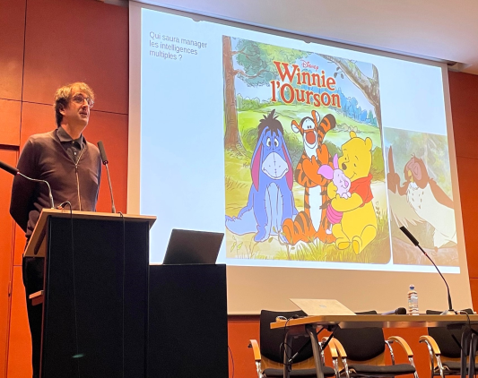
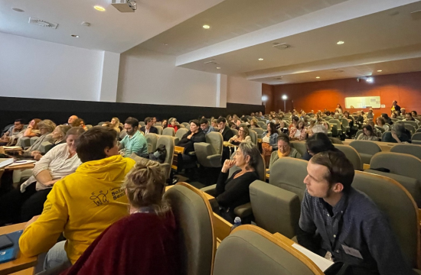
CONFERENCES

Slide 12
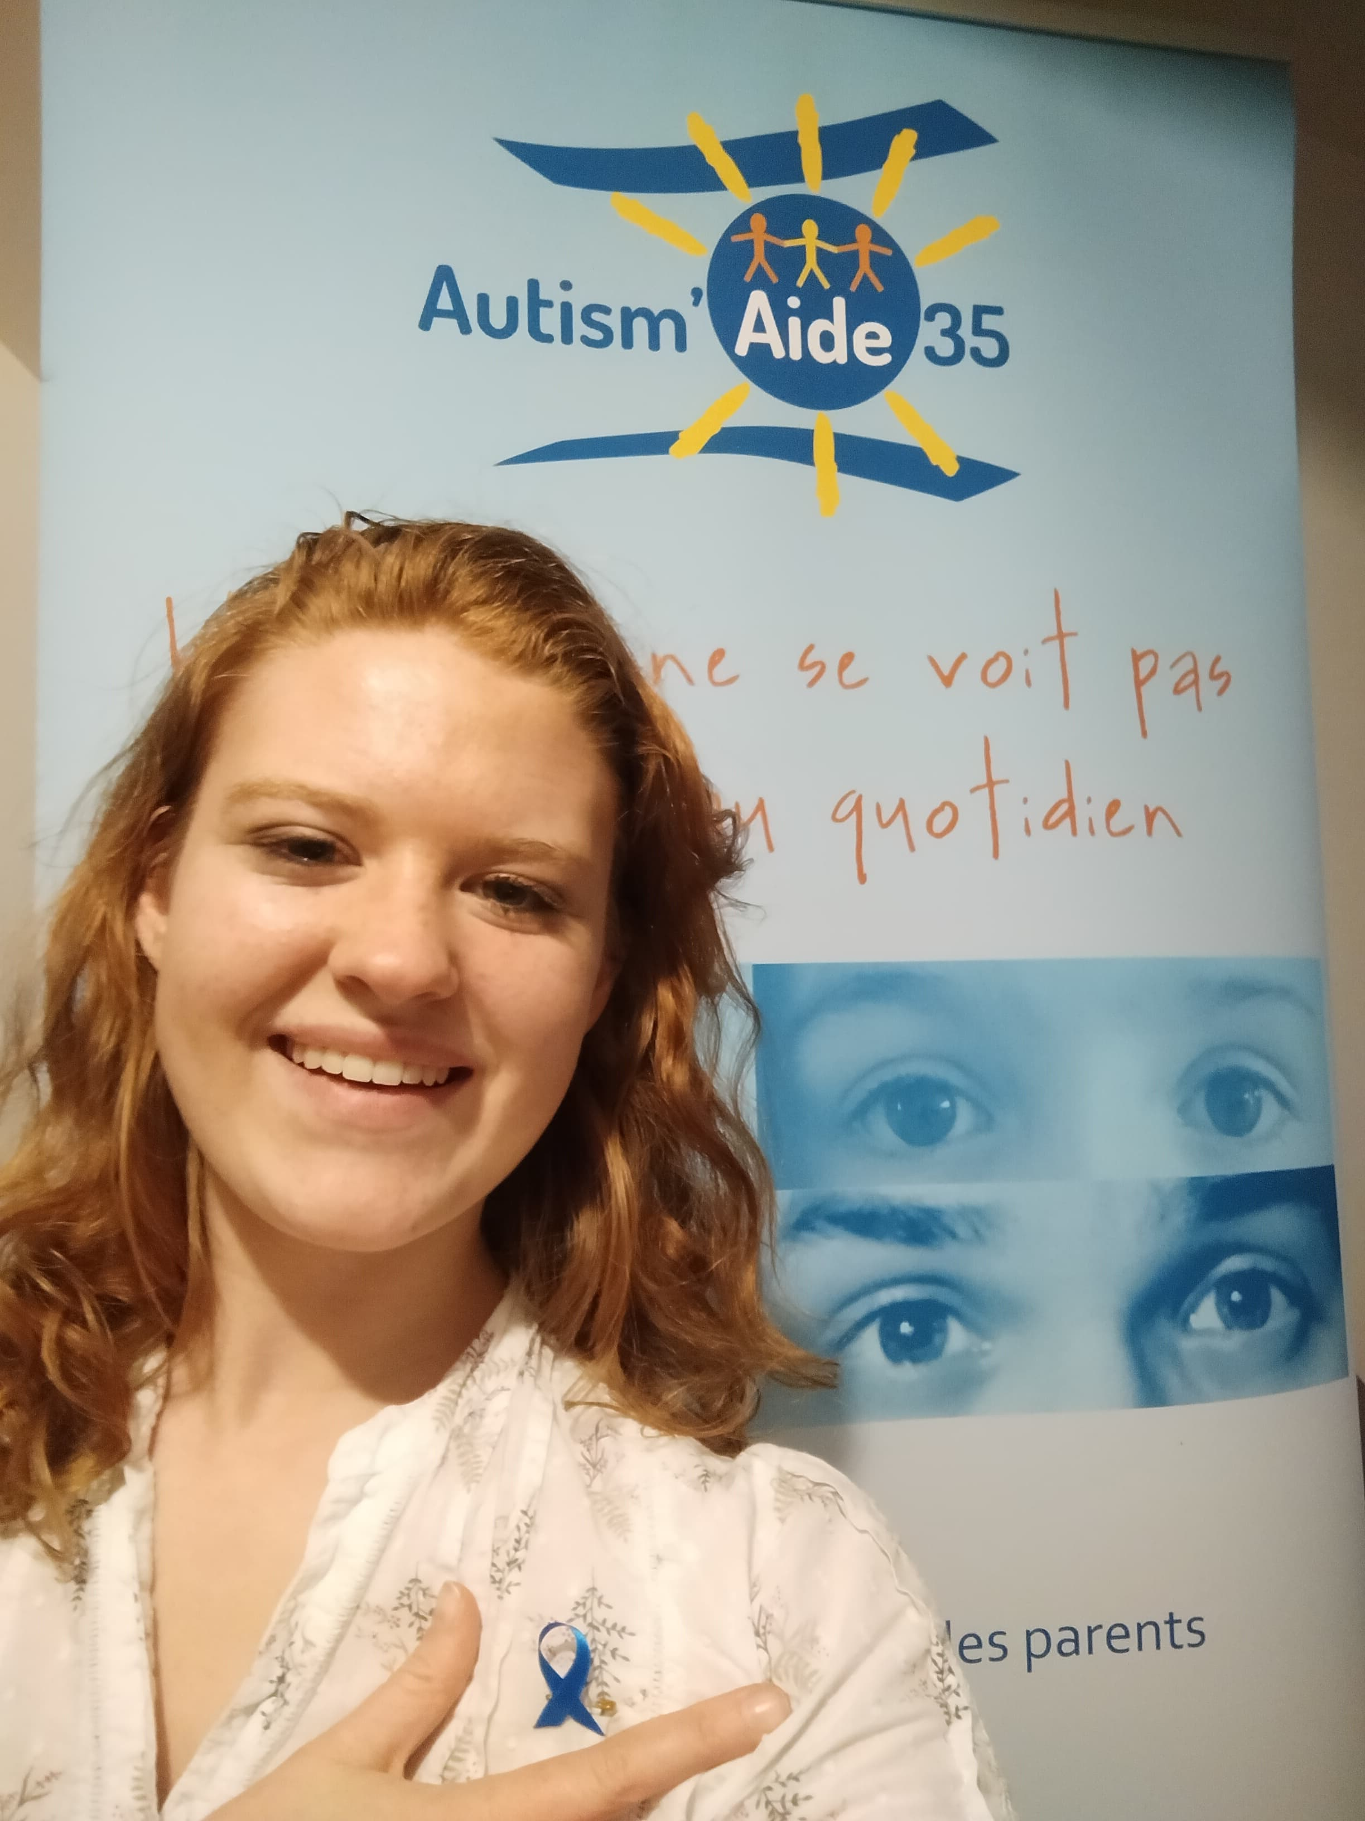
Rapport d’activité 2023
2023 : vente de 465 rubans
La campagne des rubans bleus en vente à 1 € pièce soit sur Hello asso campagne ruban soit en direct lors des manifestations

Slide 13
Projets et perspectives 2024
Les Perspectives :
Poursuivre nos actions pour encourager l’inclusion scolaire et l’accès à l’enseignement de qualité
Faire pression sur les institutions locales pour faire appliquer les recommandations de la haute autorité de santé de mars 2012
mettre en place le parcours bilans / diagnostics et suivis, l’accès aux évaluations santé et sensoriel . Partenariat maison de santé et CPTS
Aider et favoriser l’accès à l’emploi les personnes TSA
Mise en place et développement d’un projet Habitat partagé avec partenariat d’un réseau d’aide à domicile
Développer le partenariat avec AFG AUTISME

Slide 14
AUTISM’AIDE 35
Sont membres élus au CA de l’association :
Jean-Luc LE GOALLER
Thierry JARDIN
Emmanuelle BOTTREAU
Sabine BAUDONT
Patrick CORDIER
Florence DROAL
Alexandra BASCOULARD
Jessica AIN

Slide 15
Cotisations 2025
Fixation du montant des cotisations 2024
Adhésion 1 personne : 20€
Adhésion famille : 35€

